Slide 1


地方環境局の取組について
別添１
令和８年７月

Slide 2
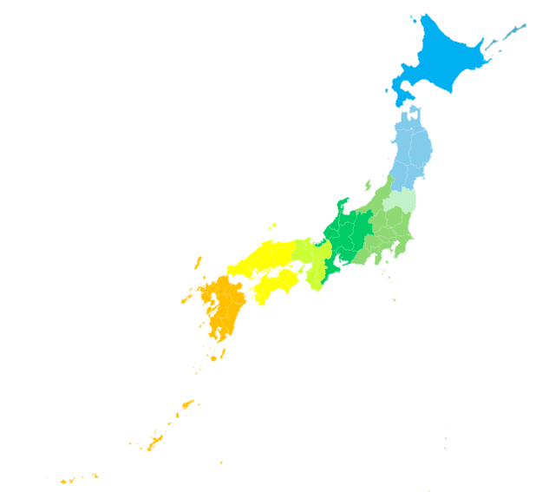
地方支分部局の名称が新たになります！
環境省設置法が改正され、令和８年７月１日に、環境省の地方支分部局「地方環境事務所」は「地方環境局」としてスタートします。
北海道環境局
環境省の政策を地域で担い、課題に向き合う現場組織として、地域とともに挑戦し、人と地域を結び、支えます。
東北環境局
福島環境局
中部環境局
関東環境局
中国四国環境局
近畿環境局
九州環境局
「地方環境局」は地方支分部局の総称であり、各ブロックの機関の名称は次頁とおりです

Slide 3
地方環境局の名称等
地方環境局の名称 | 所在地 ＊変更なし | 管轄地域 ＊変更なし
北海道環境局 (旧称：北海道地方環境事務所) | 北海道 札幌市 | 北海道
東北環境局 (旧称：東北地方環境事務所) | 宮城県 仙台市 | 青森県、岩手県、宮城県、秋田県、山形県、福島県
福島環境局 (旧称：福島地方環境事務所) | 福島県 福島市 | 福島県
関東環境局 (旧称：関東地方環境事務所) | 埼玉県 さいたま市 | 茨城県、栃木県、群馬県、埼玉県、千葉県、東京都、神奈川県、新潟県、山梨県、静岡県
中部環境局 (旧称：中部地方環境事務所) | 愛知県 名古屋市 | 富山県、石川県、福井県、長野県、岐阜県、愛知県、三重県
近畿環境局 (旧称：近畿地方環境事務所) | 大阪府 大阪市 | 滋賀県、京都府、大阪府、兵庫県、奈良県、和歌山県
中国四国環境局 (旧称：中国四国地方環境事務所) | 岡山県 岡山市 | 鳥取県、島根県、岡山県、広島県、山口県、徳島県、香川県、愛媛県、高知県
九州環境局 (旧称：九州地方環境事務所) | 熊本県 熊本市 | 福岡県、佐賀県、長崎県、熊本県、大分県、宮崎県、鹿児島県、沖縄県

Slide 4
地方環境局の使命と取組の姿勢
地方環境局は、３つの使命を果たすため、３つの姿勢で取り組みます。
使命① 環境を軸とした持続可能で豊かな地域づくり
地域脱炭素、地域における循環経済（サーキュラーエコノミー）への移行、自然再興（ネイチャーポジティブ）、「地域循環共生圏」の推進、気候変動適応 等
使命② 国が担うべき地域環境の保全・再生
国立公園や世界自然遺産、野生生物等の貴重な自然環境の保全・管理、水辺・里海の創出・活用の推進 等
使命③ 地域の安全・安心を支える環境面での危機管理
災害廃棄物の適切かつ迅速な処理、クマ類をはじめとする野生生物による被害対策、 広域協議会等を通じた気候変動適応の推進 等
姿勢① 地域の声をきめ細かく把握し、現場第一の環境政策の立案につなげます。
姿勢② 自治体や企業、地域住民など、多様な主体を結ぶ地域のハブとなります。
姿勢③ 地域課題の解決に向け、地域に寄り添い、共に考え、伴走します。

Slide 5
地方環境局の使命と取組の姿勢
使命①
持続可能で豊かな地域づくり
使命②
地域環境の保全・再生
使命③
環境面での危機管理
姿勢① 現場第一の環境政策の立案
姿勢② 多様な主体を結ぶ地域のハブ
姿勢③ 地域に寄り添い、共に考え、伴走

Slide 6
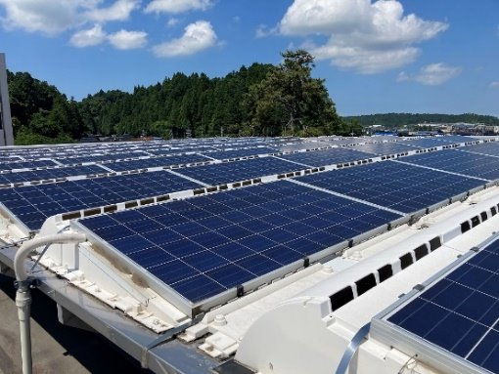
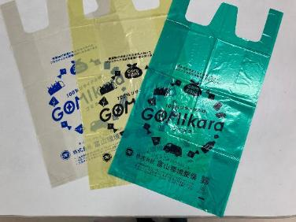
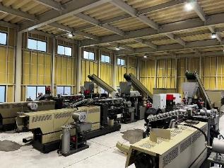
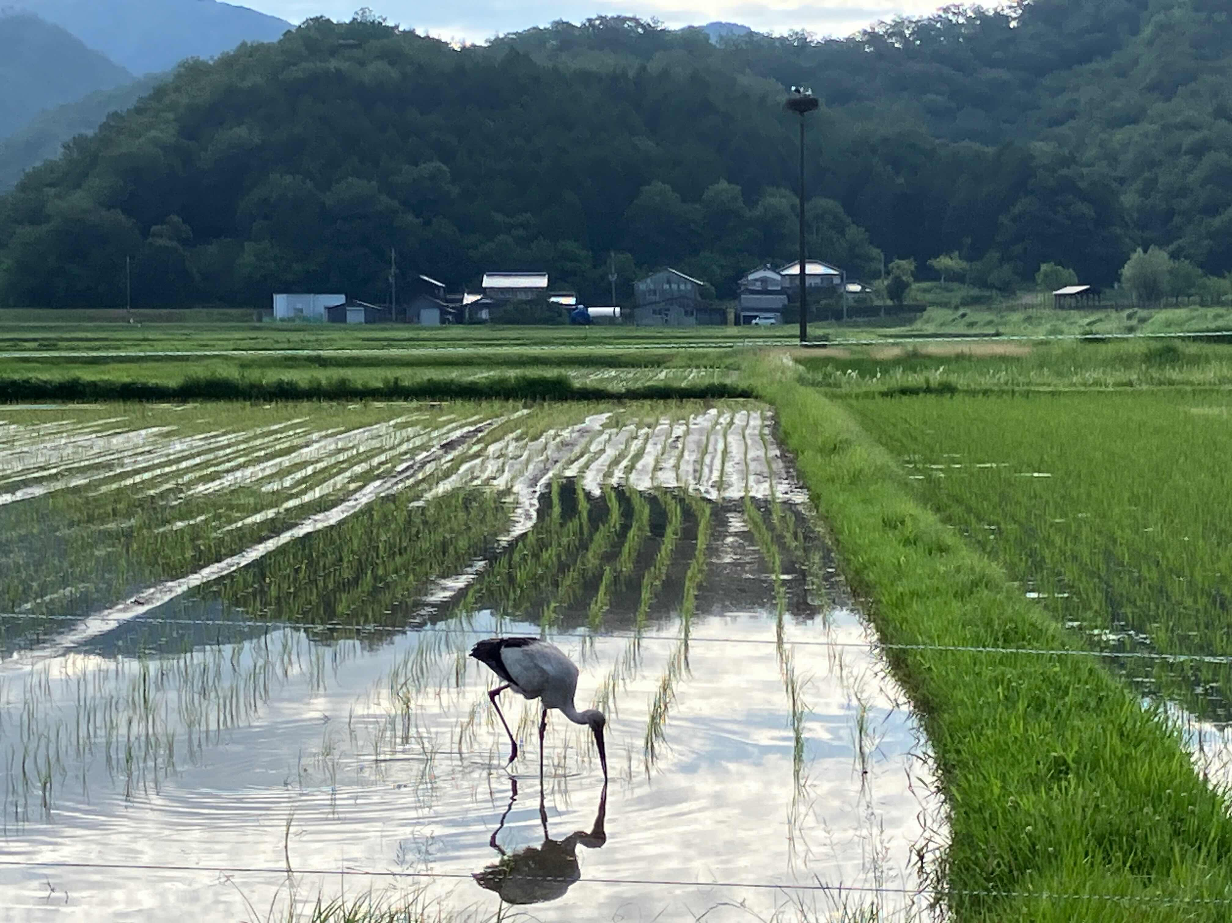
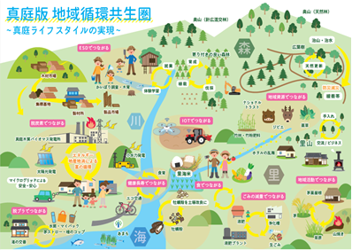
使命① 持続可能で豊かな地域づくり
地域の実情に応じ、地域脱炭素、資源循環、自然再興、気候変動適応のプロジェクト形成を支援。
更に、これらを統合した地域循環共生圏等の推進を支援
＜地域脱炭素＞
＜資源循環＞
＜自然再興＞
再エネ導入等による防災力・レジリエンス強化×気候変動適応など、地域課題解決にも資する地域特性に応じた脱炭素の取組支援
金属、プラスチック、太陽光パネルなどのリサイクルを推進するための動静脈連携、地域連携の促進、資源循環ビジネス創出​
地域の自然資源の豊かさと地域の価値の相互向上を支援
民間等の活動により、生物多様性の保全が図られている区域を自然共生サイトとして認定・支援（R8.6時点：全国611箇所）
避難所等への太陽光・蓄電池設置による停電対応
自然共生サイト
コウノトリ育む祥雲寺水田
とビオトープ
（兵庫県豊岡市)​
都市油田ともいえる
プラスチック・リサイクル
（富山県富山市）​
（石川県珠洲市）
＜「地域循環共生圏」の基盤構築＞
市役所と地域内外の民間事業者が協働し、未利用材を使ったバイオマス発電や生ごみ資源化、牡蠣殻を活用した米作りなど様々なプロジェクトを推進
（岡山県真庭市）
地域資源を活かして環境・社会・経済課題の同時解決を目指す事業を産み出す、多様な主体の協働基盤の構築を支援
Ⓒ市民エネルギーちば(株)

Slide 7
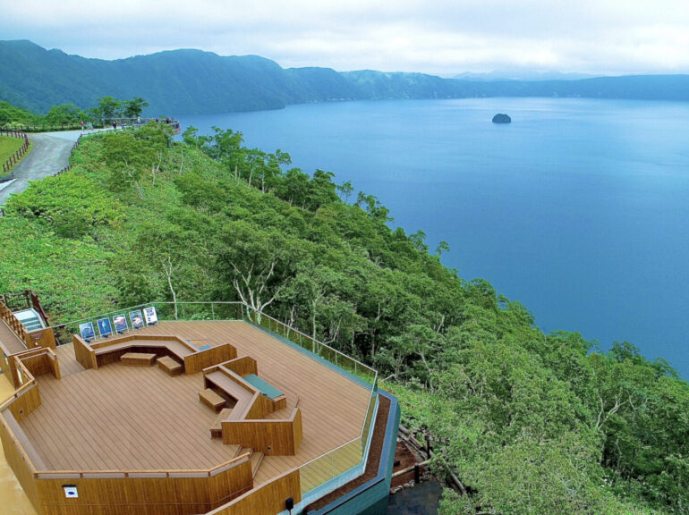
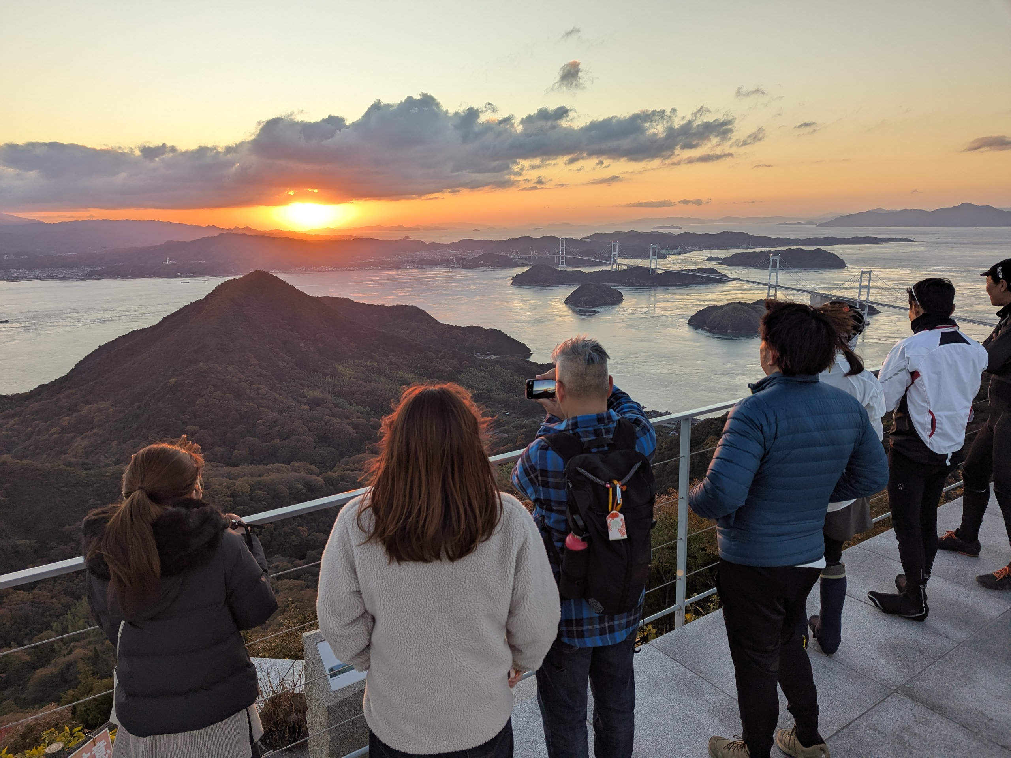
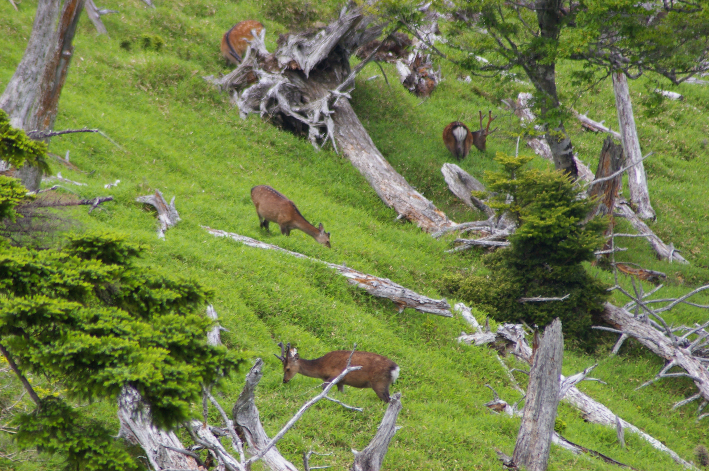
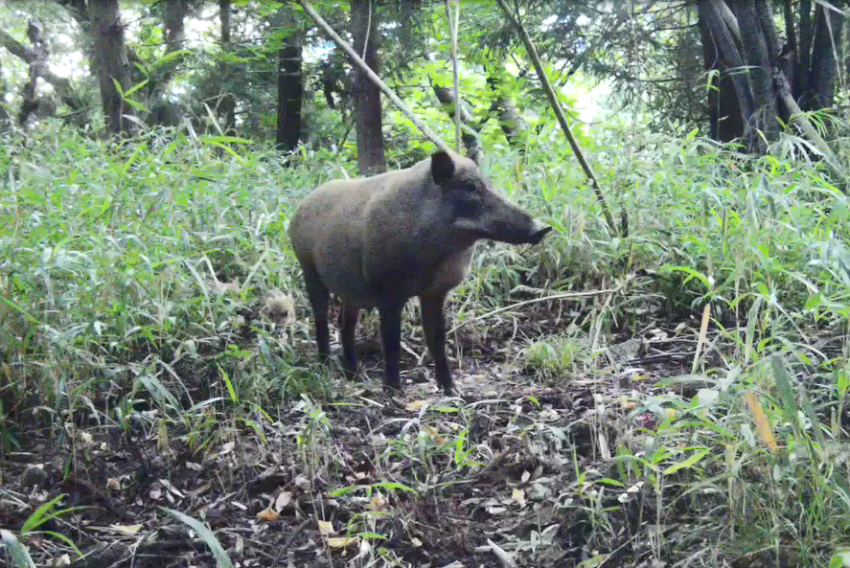
使命② 地域環境の保全・再生
＜国立公園等の利用の促進の例＞
国立公園等の保全・利用の促進
  国立公園管理体制の強化（単駐事務所の解消等）
  国立公園等におけるインバウンド受入環境の整備等への予算強化
鳥獣対策
  複数の県境をまたぐ広域での鳥獣管理 （クマ、シカ、イノシシ、カワウ等）
  地方自治体が行う指定管理鳥獣対策の交付金を執行
  水辺・里海の創出・活用の推進
  自治体への伴走支援
  良好な環境を活用したインバウンド誘客を見込んだ観光地域づくり支援
観光拠点としての滞在環境の上質化
アドベンチャートラベルの造成
©環境省
©環境省
＜指定管理鳥獣の例＞
イノシシ
ニホンジカ
©環境省
©兵庫県森林動物研究センター
＜水辺・里海の創出・活用支援＞
藻場再生を軸に
里海ストーリー構築、環境再生型観光プログラムの実施
（岩手県大槌町）

Slide 8
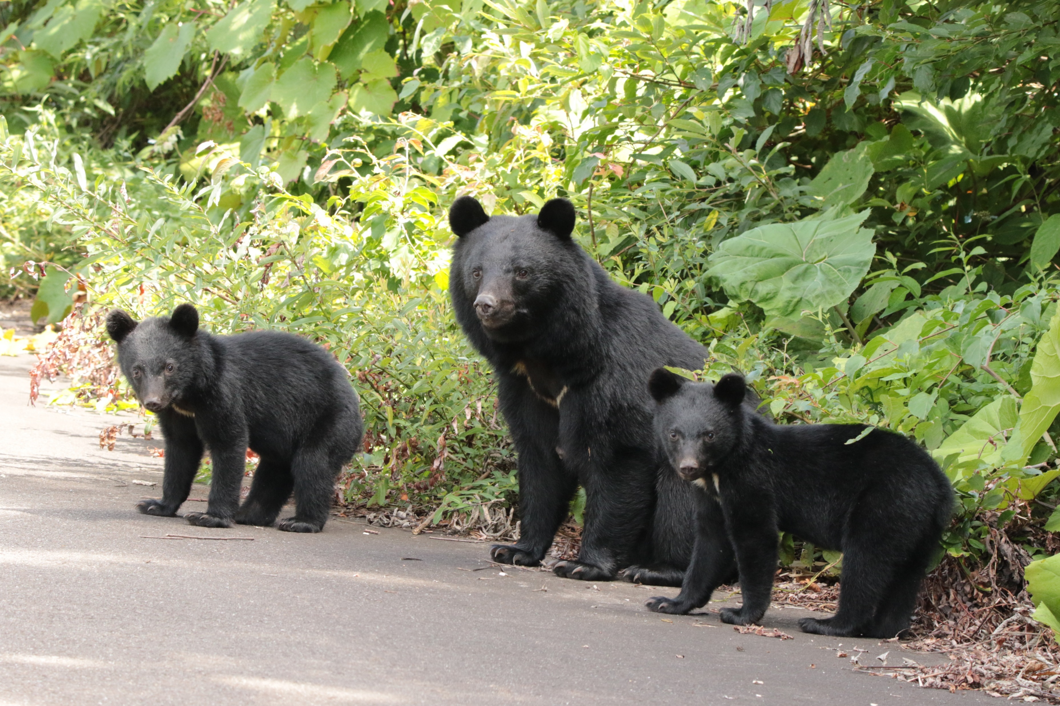
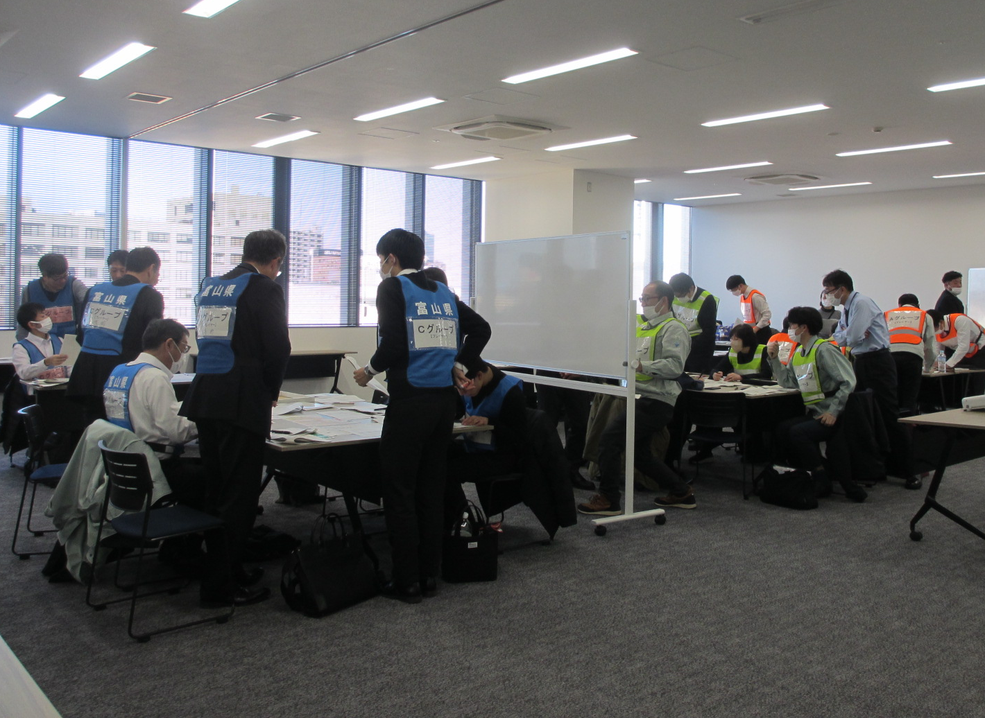
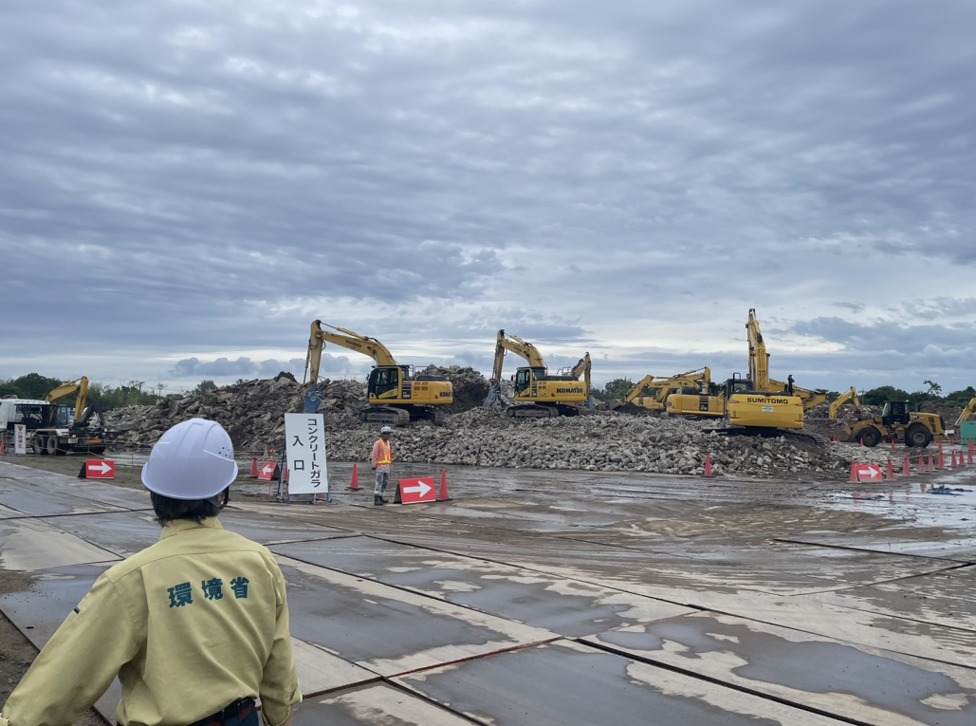
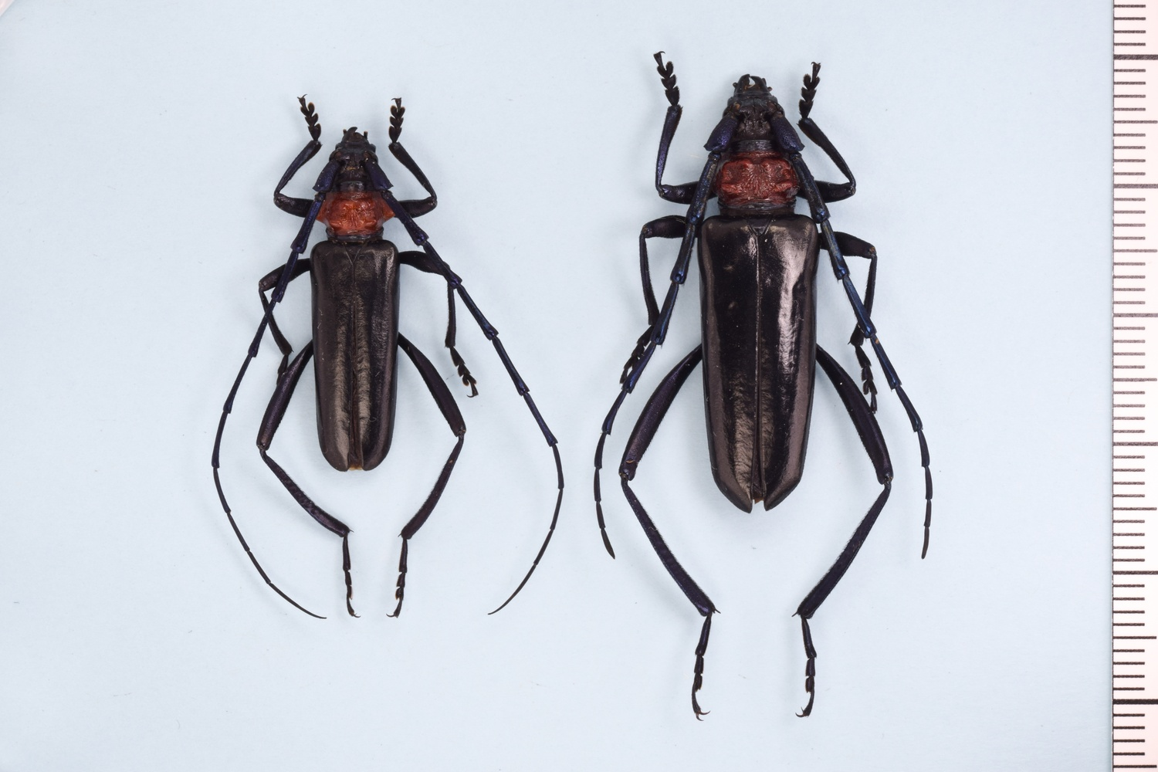
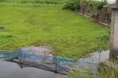
使命③ 環境面での危機管理
災害廃棄物の適切かつ迅速な処理
野生生物による被害対策
体制強化
定員を全国で29名増員（令和8年度）
「資源循環・災害廃棄物対策課」に名称変更
■平時の備え
・ モデル事業等による計画策定支援、図上演習訓練
■発災時の応援
環境省職員の現地派遣、関連機関への支援要請
クマ対策
クマ対策専門官７名、広域鳥獣対策専門官10名を配置（令和8年度）
外来生物対策
自治体が行う防除事業に対する交付金を執行
平時
発災時
ツキノワグマ
©環境省
図上演習訓練の様子
能登半島地震での
現地支援の様子
ナガエツルノゲイトウ
クビアカツヤカミキリ
©環境省
©環境省

Slide 9
地方環境局一覧
●北海道環境局
〒060-0808 北海道札幌市北区北8条西2丁目札幌第1合同庁舎3F
TEL 011-299-1950
・釧路自然環境事務所
〒085-8639 北海道釧路市幸町10-3 釧路地方合同庁舎4階
TEL 0154-32-7500
●東北環境局
〒980-0014 宮城県仙台市青葉区本町3-2-23仙台第二合同庁舎6F
TEL 022-722-2870
●福島環境局
〒960-8031 福島県福島市栄町11-25 AXCビル6階
TEL 024-573-7330
●関東環境局
〒330-9720 埼玉県さいたま市中央区新都心1-1 さいたま新都心合同庁舎1号館6階
TEL 048-600-0516

Slide 10
地方環境局一覧
●中部環境局
〒460-0001 愛知県名古屋市中区三の丸２－６－２ 名古屋地方第４合同庁舎４Ｆ
TEL 052-955-2130
・信越自然環境事務所
〒380-0846 長野県長野市旭町1108 長野第一合同庁舎3階
TEL 026-231-6570
●近畿環境局
〒530-0042 大阪府大阪市北区天満橋1-8-75 桜ノ宮合同庁舎4階
TEL 06-6881-6500
●中国四国環境局
〒700-0907 岡山県岡山市北区下石井１丁目4-1 岡山第2合同庁舎11階
TEL 086-223-1577
・四国事務所
〒760-0019 香川県高松市サンポート3-33高松サンポート合同庁舎南館2F
TEL 087-811-7240
●九州環境局
〒860-0047 熊本県熊本市西区春日2-10-1 熊本地方合同庁舎B棟４階
TEL 096-322-2400
・沖縄奄美自然環境事務所
〒900-0022 沖縄県那覇市樋川1丁目15番15号 那覇第一地方合同庁舎1階
TEL 098-836-6400

